Slide 1

Funkce
Funkce je podprogram (jinde definovaná činnost), který zpracovává data a vrací hodnotu (výsledek)
Každý program v C má aspoň jednu funkci – funkci main()
Při spuštění programu se automaticky začíná ve funkci main()
Funkce main() pak může využít - „volat“ ostatní funkce
Typicky: využití knihovních (např. matematických) funkcí
Volání funkce:
  tan(0.7) tangens - knihovní
  sqrt(2) odmocnina - knihovní
  vypis()
Každá funkce může „volat“ jinou funkci

Slide 2
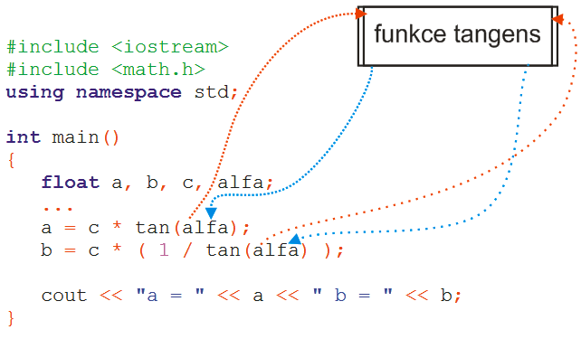
Funkce
Volání knihovní funkce (math.h)

Slide 3
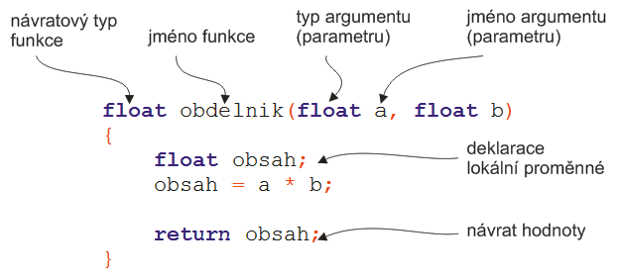
Funkce
Definice funkce

Slide 4
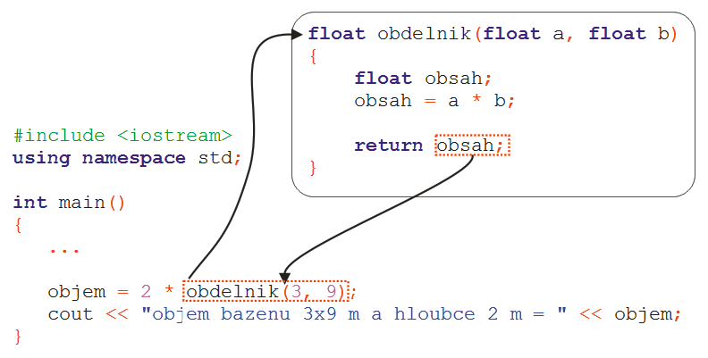
Funkce
Volání funkce

Slide 5
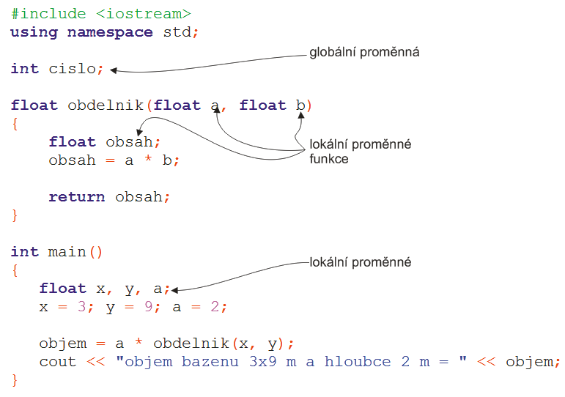
Funkce
Volání funkce

Slide 6
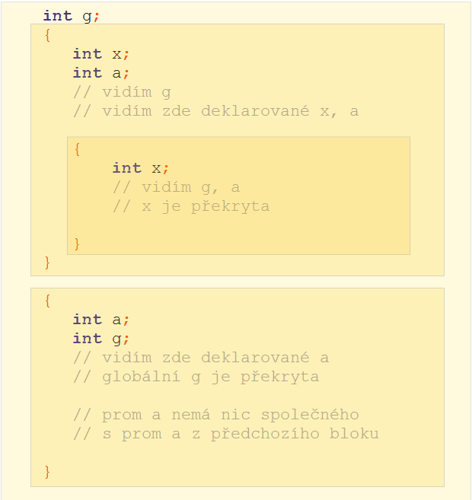
Proměnné

Slide 7
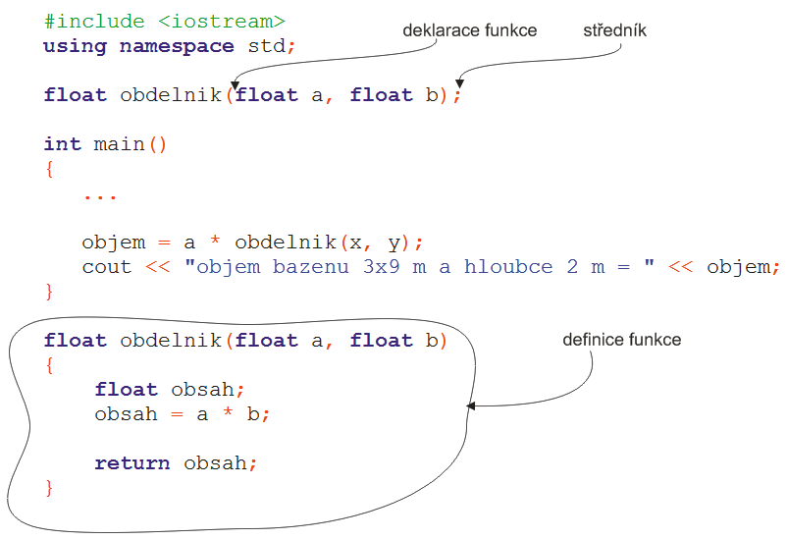
Funkce
Deklarace a definice

Slide 8
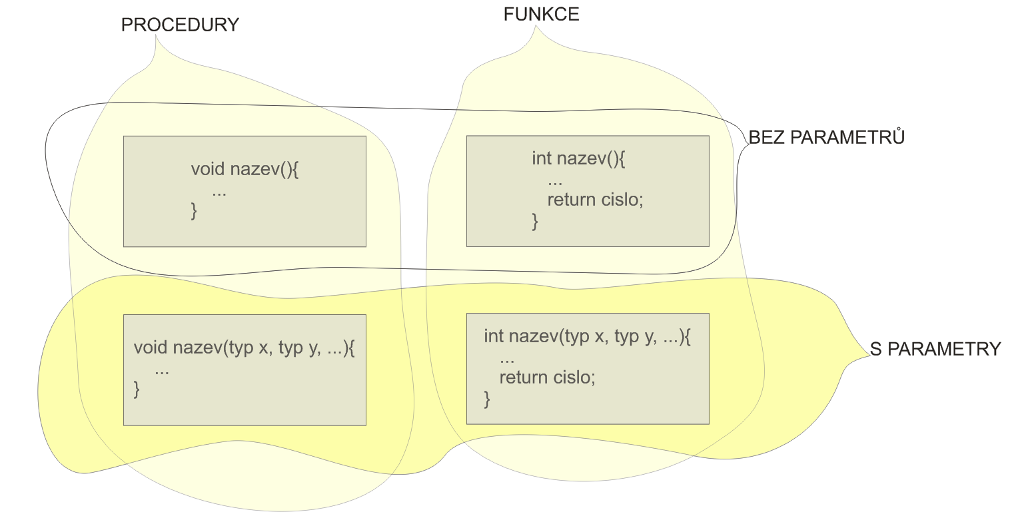
Funkce

